Slide 1
Predicción de Buy Through Rate (BTR)
con Transformers
TP1 — Transformers
73.69 Large Language Models — 2026

Slide 2
Objetivo
• Predecir el Buy Through Rate (BTR) en un e-commerce de supermercado: productos comprados / productos impresos en resultados de búsqueda.
• Dataset: supermarket_products.csv — eventos de búsqueda (compras, vistas, interacciones con filtros).
• El desarrollo debe contar con al menos un modelo basado en la arquitectura Transformer.
• Foco del TP: comprensión de la arquitectura y su aplicación a un problema concreto — se evalúa la justificación de decisiones y la comparación de alternativas, no solo el mejor resultado numérico.
• Ejercicio 1 — Formulación del problema y EDA
• Ejercicio 2 — Desarrollo del sistema
• Ejercicio 3 — Personalización (teórico)

Slide 3
Ejercicio 1
Formulación del problema y EDA

Slide 4
Punto de partida del dataset
• 10.000 filas, 22 columnas.
• Cada fila NO es una búsqueda completa — es un producto puntual mostrado como resultado dentro de una búsqueda (query_id).
• 2.012 búsquedas (query_id) en total, entre 1 y 8 productos impresos por búsqueda (~5 en promedio).
• Columnas cart y bought indican, por fila, si ESE producto en ESA búsqueda se agregó al carrito / se compró.

Slide 5
Variable objetivo: bought a nivel fila
• El BTR de la consigna es una métrica agregada a nivel búsqueda, pero el dataset viene desagregado a nivel fila-producto-búsqueda.
• Variable objetivo elegida: bought, a nivel fila — probabilidad de que ESE producto puntual sea comprado.
• El BTR de una búsqueda sale de promediar bought (o las probabilidades predichas) agrupando por query_id.
Conclusión: consistente con evaluar con PR-AUC/ROC-AUC (clasificación binaria) y con que no haga falta threshold — importa qué tan bien el modelo ordena los productos por probabilidad de compra, no un corte fijo.

Slide 6
Relación cart y bought
cart | bought | % filas
True | True | 13,01%
True | False | 17,06%
False | True | 0,00%
False | False | 69,93%
• bought=True implica siempre cart=True (0% de compras sin carrito).
• No al revés: de los que llegaron al carrito (30,07%), solo el 43,3% terminó comprado.
Conclusión: cart no puede usarse como feature — al momento de predecir (búsqueda mostrada) todavía no se sabe si se va a agregar al carrito. Sería data leakage.

Slide 7
Balance de clases
• bought = True: 13,01% de las filas.
• cart = True: 30,07% de las filas.
• Desbalance moderado (no extremo).
Conclusión: PR-AUC más informativo que ROC-AUC acá: el ROC-AUC puede verse artificialmente alto por la cantidad de negativos (no-compras) fáciles de acertar.

Slide 8
Nulos en allergens (única columna con nulos, 44,55%)
• Nulo siempre (100%): Household, Meat, Personal Care, Produce — no aplica declarar alérgenos alimentarios.
• Nunca nulo (0%): Bakery, Dairy, Seafood.
• Parcial: Beverages (50,8%), Baby (34,0%), Frozen (25,2%), Pantry (25,1%), Snacks (18,6%).
• No es aleatorio: depende 100% de category.
Conclusión: el nulo codifica información real ("sin alérgenos declarados"), no un dato perdido — tratarlo como categoría propia al encodear, no imputar ni descartar.

Slide 9
allergens no es consistente con ingredients
• Se probó si el alérgeno declarado aparece como substring en la lista de ingredientes de la misma fila.
• La misma combinación exacta de ingredientes aparece unas veces con un alérgeno y otras con otro (ej. "Prepared ingredients, Spices, Salt" con Wheat y con Soy).
• % de coincidencia: 0% para Fish, Peanuts, Shellfish, Soy, Tree nuts; parcial (55-68%) solo para Wheat/Milk (por casualidad de palabras como "Wheat flour").
Conclusión: allergens se generó de forma independiente de ingredients (probablemente condicionado solo por category, igual que los nulos) — no se puede usar una para derivar la otra.

Slide 10
Panorama general de columnas (22 en total)
• Texto libre / casi-únicos: title (9910), description (9112), dimensions_in (9864).
• Categóricas de pocas opciones: category/filter_category (12), storage_type/filter_storage_type (3), unit_of_measure (5), brand (15), country_of_origin (10), allergens (7).
• Numéricas continuas: price, filter_price_min, filter_price_max, net_weight_oz, nutrition_score.
• Identificadores / contexto de búsqueda: query_id, timestamp.
• Booleanas: cart (leakage), bought (target).
• filter_category y filter_storage_type: iguales a category/storage_type en el 100% de las filas — descartadas por redundancia.

Slide 11
dimensions_in: sin estándar de envase
• Formato: "3.3 x 4.0 x 4.1\"" (largo x ancho x alto, pulgadas).
• Hipótesis: no hay estándar de envase, cada producto tiene su propia medida.
• Volumen vs net_weight_oz: correlación 0,38 (moderada-baja, no exacta).
• Solo 136 de 10.000 filas con dimensions_in exactamente repetido.
Conclusión: no tratar como categórica (quedaría con ~9864 categorías) — parsear a 3 numéricas (largo, ancho, alto) o resumir en volumen.

Slide 12
package_size / unit_of_measure vs net_weight_oz
• unit_of_measure: oz, ct, lb, gal, fl oz. package_size: texto "10 oz", "12 ct", etc.
• Aún con unit_of_measure='oz', el número de package_size casi nunca coincide exacto con net_weight_oz (0,4% de match exacto).
• Para ct/lb/gal/fl oz no hay fórmula de conversión limpia (mismo package_size, distinto net_weight_oz).
Conclusión: package_size y unit_of_measure son redundantes con net_weight_oz (ya normalizado a onzas) — se descartan como features.

Slide 13
ingredients: 190 valores → 12 combinaciones reales
• nunique crudo: 190. Ordenando los ingredientes dentro de cada fila (ignorando orden): solo 12 combinaciones reales.
• Vocabulario total: 21 ingredientes individuales distintos.
Conclusión: no tratar como texto libre ni 190 categorías. Dos caminos: multi-hot sobre los 21 ingredientes, o categórica de 12 combinaciones canónicas.

Slide 14
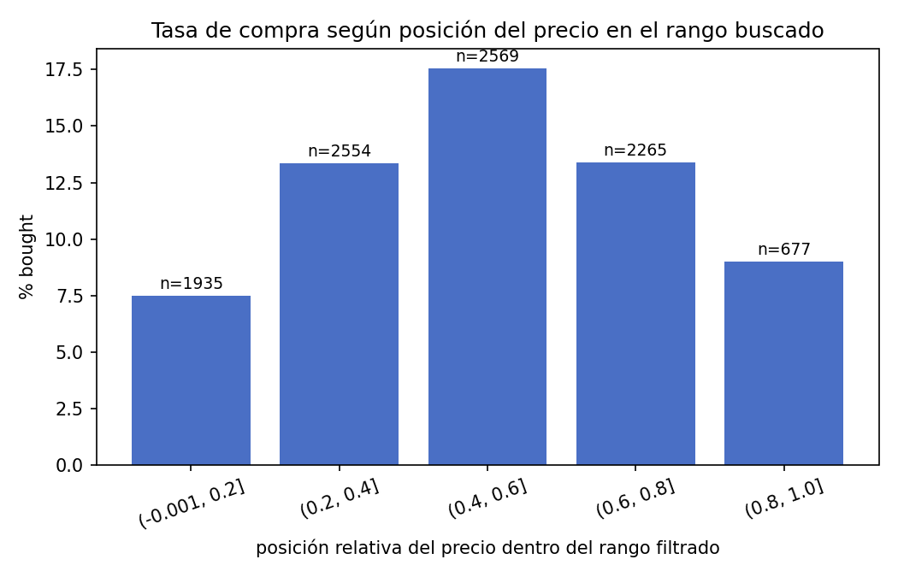
price vs. filter_price_min / filter_price_max
Parámetros de la corrida:
– pos = (price − filter_price_min) / (filter_price_max − filter_price_min)
– bins de 0.2 en 0.2, sobre 10.000 filas
• price siempre cae dentro de [filter_price_min, filter_price_max] — 100% de las filas.
• 0,0-0,2: 7,49% (n=1935) · 0,4-0,6: 17,56% (n=2569) · 0,8-1,0: 9,01% (n=677)
Conclusión: forma de campana: se compra menos lo más barato y lo más caro del rango buscado, más lo intermedio. Feature con señal real — usar la posición relativa, no solo price.

Slide 15
Encoding de categóricas nominales
• category (12), storage_type (3), brand (15), country_of_origin (10), allergens (7) — todas nominales, sin orden natural.
• One-hot encoding (sugerido por la consigna): N columnas binarias, evita imponer orden/magnitud falsos.
• country_of_origin muy desbalanceada: 75% (7500/10000) es "United States", el resto en 9 países con 245-331 filas c/u.
Conclusión: riesgo del desbalance en one-hot: categorías con pocos ejemplos dan poca evidencia para un peso confiable — puede ajustarse a ruido en vez de señal real.

Slide 16
country_of_origin vs. bought
país | % bought | n
Vietnam | 16,61% | 271
Italy | 14,55% | 275
Peru | 13,88% | 245
Mexico | 13,77% | 305
United States | 12,99% | 7500
Canada | 12,73% | 267
New Zealand | 12,32% | 284
Spain | 12,08% | 331
Chile | 11,11% | 261
Thailand | 10,73% | 261
Promedio general: 13,01%
• Rango angosto (10,7%-16,6%), sin país que se dispare.
• 9 países no-US con 245-331 filas c/u: diferencias de 2-3 puntos son compatibles con ruido (margen esperado por azar ±4 puntos con n≈245).
Conclusión: sin señal clara — candidata a simplificar o evaluar en ablación.

Slide 17
nutrition_score vs. bought
• Correlación con bought prácticamente nula: -0,019.
• Tasa de bought por bins de 20 puntos: entre 12,1% y 14,1% (promedio general 13,01%), sin tendencia — ni "más nutritivo vende más" ni lo contrario.
Conclusión: sin señal en el cruce univariado — igual que country_of_origin, candidata a incluir/excluir en el estudio de ablación (podría aportar en combinación con otras features).

Slide 18
timestamp y query_id: sin señal encontrada
• timestamp: se probó si la hora del día predice bought (hipótesis: alcohol/Beverages a la noche, desayuno/Bakery a la mañana). Tasa por hora salta erráticamente entre horas consecutivas (ej. Beverages 21h=21,3% pero 20h=10,5%) — ruido, con solo 30-58 filas por hora dentro de cada categoría.
• query_id: el ID en sí no debe usarse (no generaliza). La feature derivada "n_resultados de la búsqueda" (2 a 8) tampoco mostró señal (tasa entre 12-15% sin importar el tamaño).
Conclusión: ambas descartadas como features. query_id sigue siendo necesario como clave para agrupar filas y calcular el BTR agregado por búsqueda.

Slide 19
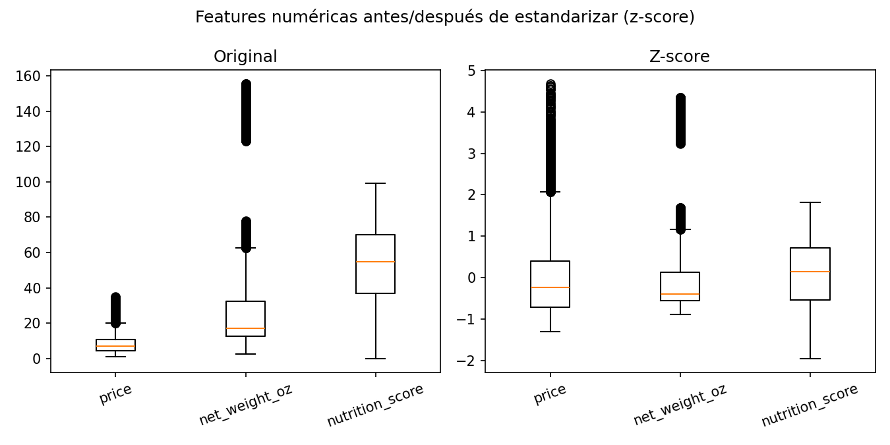
Preprocesamiento numéricas: normalización z-score
Parámetros de la corrida:
– price, net_weight_oz, nutrition_score
– z-score: (x − media) / desvío
• Escalas muy distintas: price (1,2-35), net_weight_oz (2,8-155), nutrition_score (0-99).
• Min-max descartado: muy sensible a outliers. net_weight_oz tiene cola larga (media 28,7, desvío 29) — con min-max la mayoría quedaría apretada cerca de 0.
• Consistencia con TP4 (SIA): mismo criterio de z-score usado en PCA/Kohonen/Oja.

Slide 20
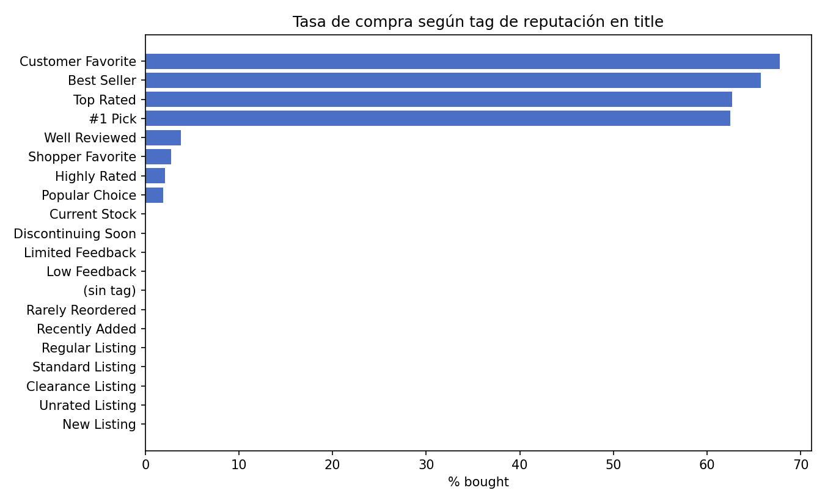
Hallazgo: tag de reputación oculto en title
Parámetros de la corrida:
– regex: \(([^)]+)\)\s*$ sobre title
– cruce con bought, 10.000 filas
• Customer Favorite: 67,75% (n=493)
• Best Seller: 65,74% (n=470)
• Top Rated: 62,71% (n=472)
• #1 Pick: 62,50% (n=496)
• Well Reviewed / Shopper Favorite /
• Highly Rated / Popular Choice: 1,9-3,8%
• Las otras 11 (incl. sin tag): 0,00%
Conclusión: señal más fuerte de todo el EDA (base 13,01%). Se decide NO parsearla — dejar title crudo para que el Transformer la aprenda vía atención (foco: comprensión de la arquitectura, no un atajo).

Slide 21
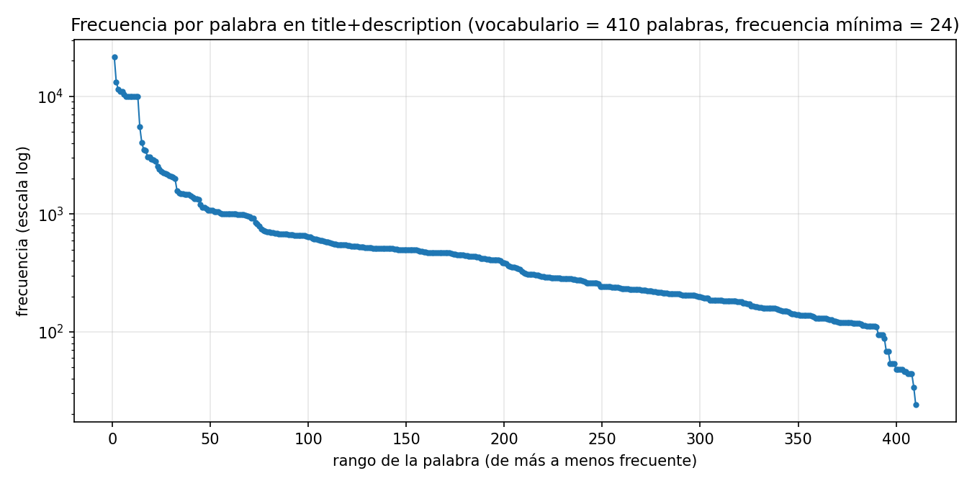
Tokenización de title/description
Parámetros de la corrida:
– title + description concatenados, 10.000 filas
– minúsculas, split por no-alfanumérico, números como token propio
• 357.419 tokens totales (35,74 promedio por fila).
• Vocabulario único: 410 palabras. Frecuencia mínima: 24 (0 hapax).
• Texto generado por plantilla (frases fijas con sustituciones acotadas), vocabulario cerrado, no abierto.
Conclusión: tokenización por palabra, no BPE — BPE resuelve vocabulario abierto/OOV, problemas que acá no existen. <UNK> y <PAD> reservados igual, por las dudas.

Slide 22
Lista final de features
• Descartadas (leakage): cart.
• Descartadas (redundantes): filter_category, filter_storage_type, package_size, unit_of_measure.
• Numéricas (z-score): net_weight_oz, posición relativa de price, dimensiones parseadas.
• One-hot: category, storage_type, brand, allergens.
• Multi-valor: ingredients (multi-hot o 12 combinaciones).
• Dudosas (a definir en ablación): country_of_origin, nutrition_score.
• Descartadas sin señal: timestamp, query_id (como feature).
• Para el Transformer: title, description — tokenización por palabra.

Slide 23
Ejercicio 2
Desarrollo del sistema

Slide 24
Split train / valid / test: por qué agrupar por query_id
• Las filas están agrupadas por búsqueda — comparten contexto (misma categoría, mismo rango de precio filtrado).
• Si se particiona fila por fila al azar, el modelo vería ese contexto exacto en train y test — no refleja el caso real (predecir búsquedas nuevas).
• Partición por query_id completo: todas las filas de una búsqueda van al mismo split.
• train: ajusta los pesos.
• valid: compara configuraciones durante la iteración.
• test: se toca una sola vez, al final, para el número reportado.

Slide 25
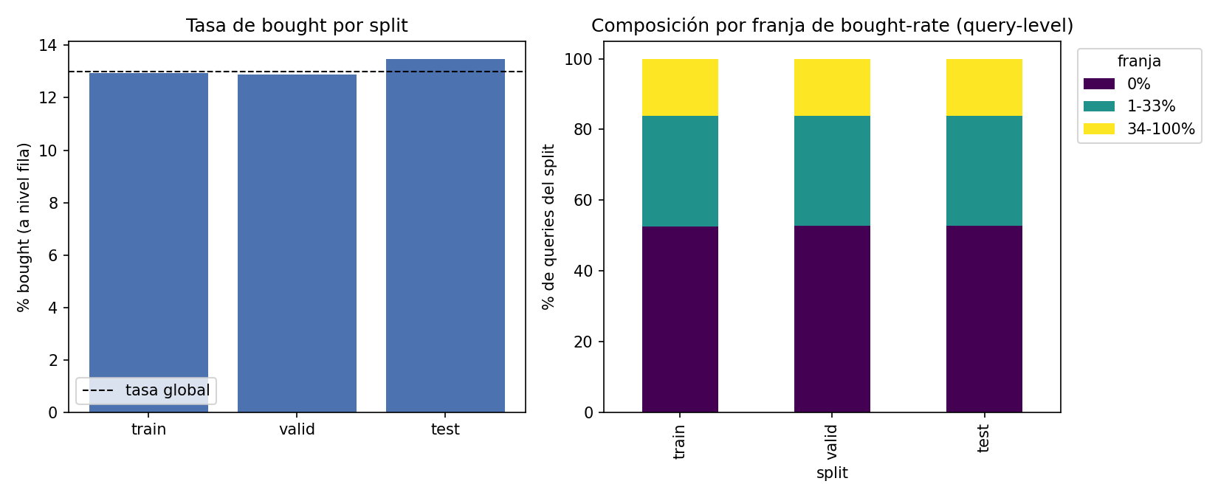
Split: 70/15/15 estratificado por tasa de bought
Parámetros de la corrida:
– train_test_split (sklearn) en 2 pasos, stratify=franja de bought por query
– franjas: 0% / 1-33% / 34-100%
– random_state=42
split | n queries | n filas | tasa bought
train | 1408 | 7012 | 12,94%
valid | 302 | 1498 | 12,88%
test | 302 | 1490 | 13,49%
Conclusión: trade-off: train grande ayuda con el desbalance (13%), pero valid/test chicos dan métricas ruidosas (ya visto con country_of_origin). Se prioriza confiabilidad: 70/15/15, tasa global 13,01% respetada en las 3 particiones.

Slide 26
Arquitectura del bloque de texto: Encoder-only
• Encoder: Multi-Head Self-Attention (+ residual + Layer Norm) → MLP (+ residual + Layer Norm). Decoder agrega Cross-Attention y máscara (no ve tokens futuros).
• Encoder-Decoder completo: para secuencia-a-secuencia (ej. traducción) — no aplica.
• Decoder-only (como GPT, visto en la demo): generación autoregresiva — no es nuestro caso, no queremos generar texto.
• Encoder-only (como BERT): da un embedding/representación, sin máscara — el título ya está completo, no hay nada "futuro" que ocultar.
Conclusión: se elige Encoder-only: la tarea es clasificar (bought), no generar texto.

Slide 27
Arquitectura elegida: fusión tardía
• Bloque de texto: Encoder-only sobre title+description, con positional encoding senoidal (el visto en clase) y mean-pooling sobre los tokens no-pad para resumir la secuencia en un vector.
• Bloque tabular: vector de 75 columnas (numéricas z-score + one-hot + multi-hot).
• Fusión tardía: se concatena el vector de texto con el vector tabular, sigue por una capa densa hasta 1 logit de salida.
Parámetros de la corrida:
– Configuración base: d_model=64, 4 heads, 2 encoders apilados,
– MLP interno=128, dropout=0.1
Conclusión: "sacar el Transformer" es desconectar una rama entera — ablación limpia. Diales citados en clase: cantidad de heads, encoders apilados, dimensión del MLP, d_model.

Slide 28
Setup de entrenamiento
• Optimizador: Adam, lr=1e-3.
• Loss: BCEWithLogitsLoss.
• Batch size: 128. Épocas: 20.
• Sin ponderación de clases ni técnica específica para el desbalance (13% positivos) — no se vio nada puntual en clase para esto; se confía en PR-AUC/ROC-AUC.
• 3 semillas por configuración (media ± desvío) — recomendación de consigna.VTT de promediar varias corridas.

Slide 29
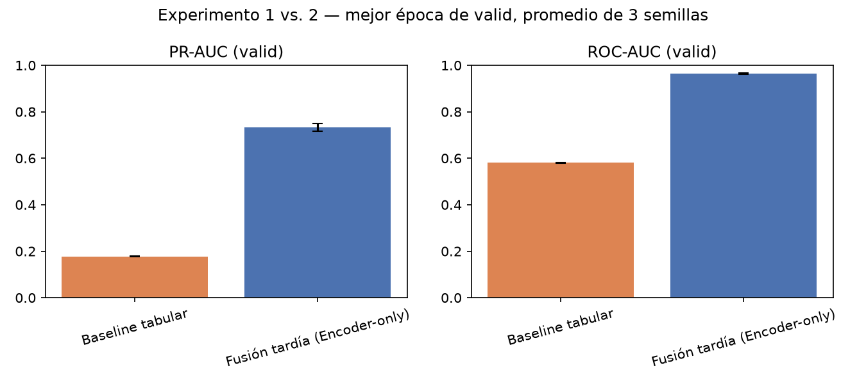
¿Aporta el Transformer? Baseline vs. fusión
experimento | PR-AUC (valid) | ROC-AUC (valid)
1. Baseline tabular | 0,178 ± 0,000 | 0,580 ± 0,002
2. Fusión (Encoder-only + tabular) | 0,732 ± 0,017 | 0,965 ± 0,003
Parámetros de la corrida:
– Baseline: TabularMLPBaseline, capas densas sobre 75 cols
– Fusión: EncoderFusionModel, config base (d_model=64)
– 3 semillas c/u
Conclusión: salto de +0,55 PR-AUC / +0,39 ROC-AUC. Confirma con números el hallazgo del EDA: la señal del tag de reputación domina la predicción.

Slide 30
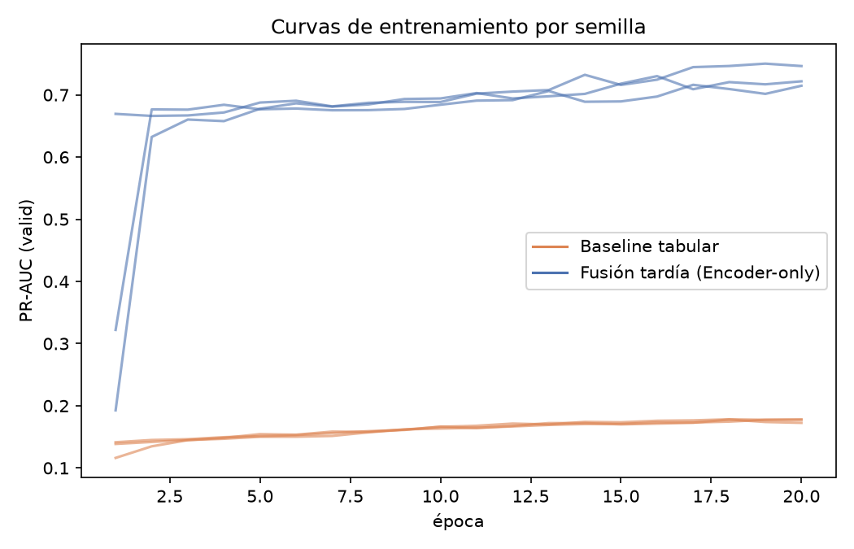
Curvas de entrenamiento
Conclusión: baseline tabular mejora lento y monótono, sin overfitting (poca señal para explotar). Fusión converge muy rápido (la mayor parte de la mejora en la primera época) — consistente con un patrón simple y regular de detectar (el tag).

Slide 31
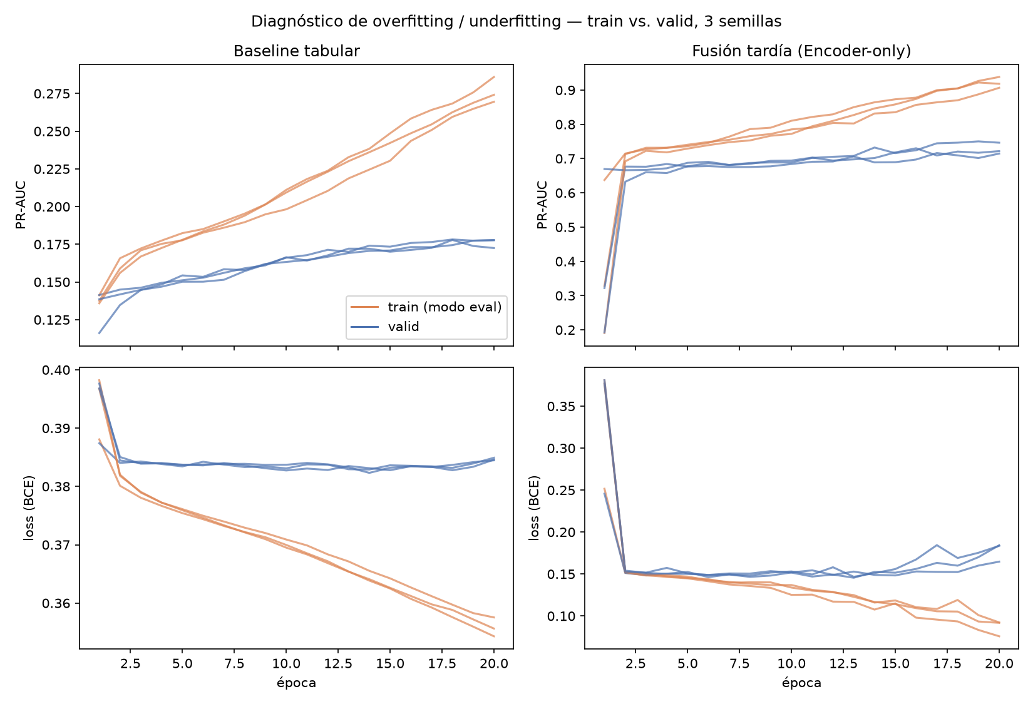
Overfitting y underfitting (train vs. valid)
corrida | PR-AUC train | PR-AUC valid | brecha
tabular (media) | ~0,277 | ~0,176 | +0,10
fusión (media) | ~0,921 | ~0,728 | +0,19
Parámetros de la corrida:
– Métricas medidas también sobre train en modo eval
– (sin dropout, pesos fijos al final de la época)
Conclusión: tabular: underfitting claro (las dos bajas y pegadas — no hay casi nada que aprender). Fusión: sí hay overfitting (brecha ~0,19), pero "benigno" — valid no degrada, sigue subiendo/amesetada hasta la época 20.

Slide 32
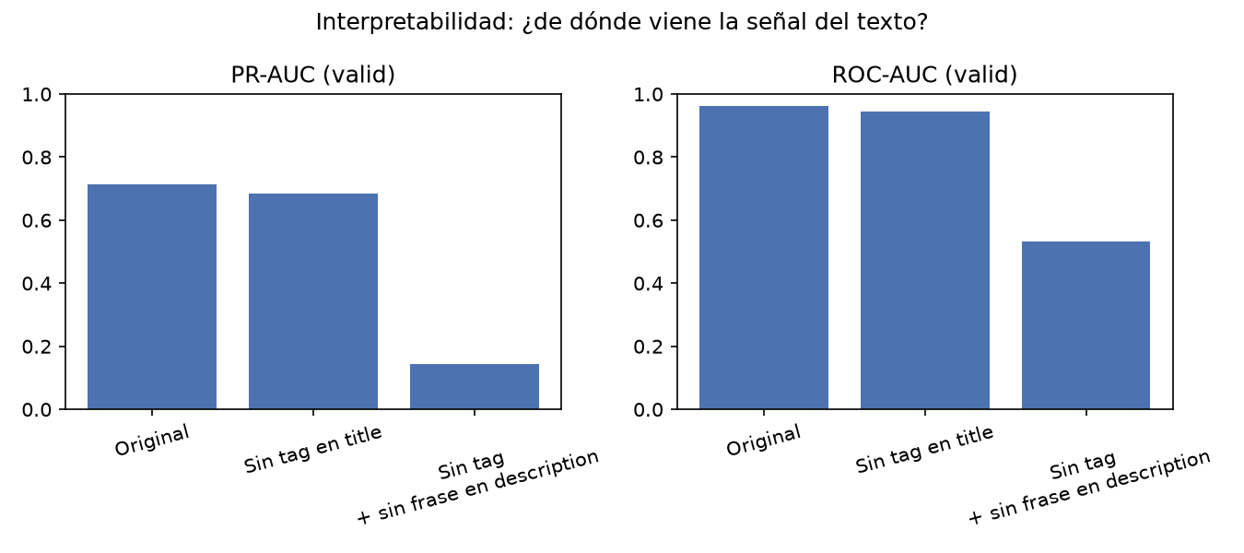
Interpretabilidad: ¿de dónde viene la señal?
variante | PR-AUC | ROC-AUC
original | 0,715 | 0,961
sin tag de title | 0,684 | 0,944
sin tag + sin frase de description | 0,142 | 0,533
Parámetros de la corrida:
– Modelo fusión semilla 0, sin reentrenar
– evaluado sobre 3 versiones del texto de valid
Conclusión: description repite la misma señal de reputación con otra frase (95,4% de las filas) — no son 2 señales independientes. Confirmado con causalidad: recién al sacar ambas el PR-AUC se derrumba (por debajo del baseline tabular).

Slide 33
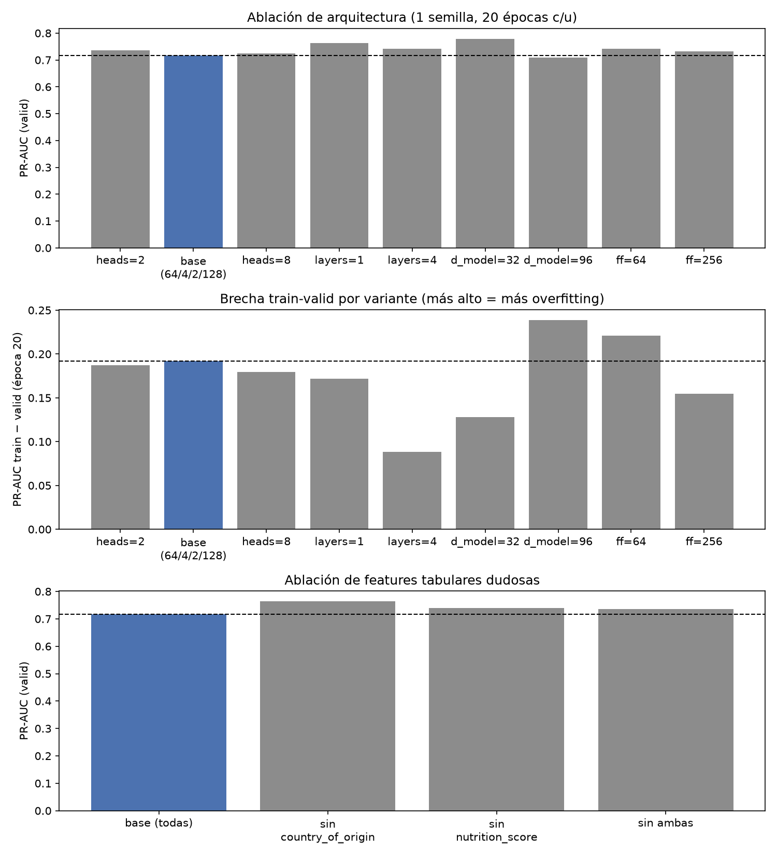
Estudio de ablación: arquitectura y features dudosas
Parámetros de la corrida:
– 1 dial por vez desde la config base (64/4 heads/2 layers/128)
– 1 sola semilla por variante (exploratorio)
variante | PR-AUC | brecha train−valid
base (64/4/2/128) | 0,716 | +0,192
d_model=32 | 0,779 | +0,128
d_model=96 | 0,710 | +0,239
layers=1 | 0,762 | +0,172
sin country_of_origin | 0,763 | +0,183
sin nutrition_score | 0,740 | +0,210
Conclusión: d_model=32 (menos de la mitad de parámetros) dio el mejor PR-AUC y menor brecha. d_model=96 fue el peor, con overfitting temprano confirmado. heads/layers dentro del ruido entre semillas (±0,017). country_of_origin/nutrition_score: sacarlas no empeora — confirma el EDA univariado.

Slide 34
Configuración final: d_model=32 con 3 semillas
semilla | PR-AUC (valid) | ROC-AUC (valid) | brecha
0 | 0,779 | 0,965 | +0,128
1 | 0,776 | 0,970 | +0,117
2 | 0,743 | 0,970 | +0,136
media ± std | 0,766 ± 0,020 | 0,968 ± 0,003 | +0,127
• Comparado contra la base (d_model=64: 0,732 ± 0,017): mejor en media (+0,034 PR-AUC) con menos de la mitad de parámetros (45.569 vs. 102.337).
• Menor brecha train-valid (+0,127 vs. +0,156): sobreajusta menos.
• Las distribuciones se solapan parcialmente — la ventaja es consistente pero no abrumadora.
Conclusión: achicar el modelo no empeora, y probablemente mejora. Configuración final: d_model=32, 4 heads, 2 encoders, MLP interno 128, fusión tardía.

Slide 35
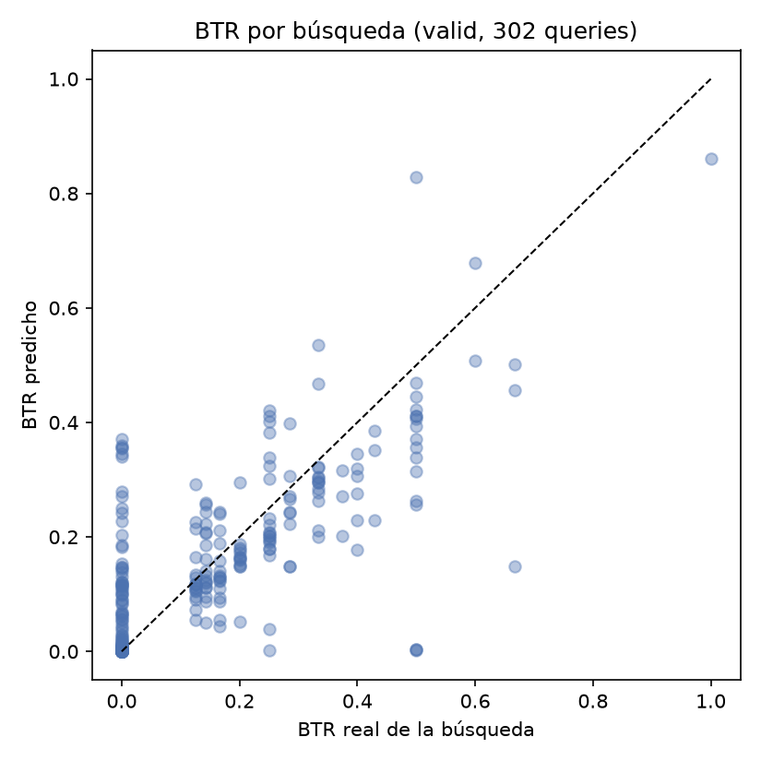
Del bought por fila al BTR por búsqueda
métrica | valor
BTR real medio | 0,132
BTR predicho medio | 0,135
MAE | 0,067
sesgo | +0,003
correlación (Pearson) | 0,764
correlación de rangos (Spearman) | 0,742
Parámetros de la corrida:
– Config final (d_model=32, semilla 0), 302 queries de valid
– BTR = promedio de bought / de predicciones por query_id
Conclusión: bien calibrado en promedio (sesgo +0,003). Ordena bien las búsquedas (Spearman 0,742) — importa más ordenar que acertar el valor exacto, coherente con no usar threshold.

Slide 36
Evaluación final en test
semilla | split | PR-AUC | ROC-AUC | MAE del BTR
0 | valid | 0,779 | 0,965 | 0,067
0 | test | 0,782 | 0,959 | 0,067
1 | valid | 0,749 | 0,968 | 0,071
1 | test | 0,771 | 0,962 | 0,072
2 | valid | 0,742 | 0,970 | 0,074
2 | test | 0,733 | 0,962 | 0,072
media | valid | 0,756 ± 0,020 | 0,968 ± 0,003 | 0,071 ± 0,004
media | test | 0,762 ± 0,026 | 0,961 ± 0,002 | 0,070 ± 0,003
Parámetros de la corrida:
– Test evaluado 1 sola vez, config congelada, época 20 fija (no la mejor de valid)
Conclusión: sin degradación de valid a test (incluso levemente superior) — valida el procedimiento de 3 particiones y la elección de 70/15/15, no solo el modelo.

Slide 37
Desafíos encontrados
• Agregar una medición cambió lo medido: iterar un DataLoader consume el generador de números aleatorios global de PyTorch, aunque sea con shuffle=False. Evaluar sobre train entre épocas corría el RNG y desalineaba dropout/shuffle posteriores. Solución: guardar y restaurar torch.get_rng_state() alrededor de esa evaluación.
• Los resultados del bloque Transformer dependen de la versión de PyTorch: el baseline tabular (solo capas densas) reproduce exacto entre entornos, pero nn.TransformerEncoder cambió de implementación interna entre versiones — la semilla sola no garantiza reproducibilidad, también hay que fijar versiones de librerías.

Slide 38
Ejercicio 3: Personalización
• Ejercicio teórico: cómo modificar la solución para incluir personalización de usuario al definir el BTR.
• Pendiente de desarrollar — no se trabajó todavía en este punto.

Slide 39
Conclusiones generales
• El Transformer aporta muchísimo sobre el baseline tabular (+0,55 PR-AUC) — no es un requisito formal sin sustancia, hay señal genuina en el texto.
• Esa señal viene, casi en su totalidad, de un tag de reputación redundante entre title y description — identificado en el EDA y confirmado causalmente en el Ejercicio 2.
• d_model chico (32) rindió mejor que uno más grande (64/96), con menos overfitting y menos de la mitad de parámetros — "empezar chico" (sugerido en la consigna) resultó ser lo mejor, no solo lo más barato.
• El BTR agregado por búsqueda queda bien calibrado y ordena bien, sin necesidad de threshold.
• Resultado final en test (nunca usado en ninguna decisión): PR-AUC 0,762 ± 0,026, ROC-AUC 0,961 ± 0,002, sin degradación respecto de valid.

Slide 40
Gracias

